Slide 1
PHÁT HIỆN TIN GIẢ BẰNG CÁCH SỬ DỤNG MÔ HÌNH BERT
Trần Trọng Ngọc Tài - 240202011

Slide 2

Tóm tắt
Lớp: CS2205.CH183
Link Github: https://github.com/TaiTranTrongNgoc/CS2205.CH183
Link YouTube video: https://youtu.be/MDBoQ3-xnJQ
Ảnh + Họ và Tên: Trần Trọng Ngọc Tài - 240202011

Slide 3





Giới thiệu
Vấn đề tin giả đang lan truyền nhanh chóng trên môi trường mạng và gây tác động tiêu cực đến xã hội
Các phương pháp trước đây chủ yếu phân tích văn bản một chiều
Xem xét các kỹ thuật và lĩnh vực khác nhau của máy học (ML), xử lý ngôn ngữ tự nhiên (NLP) và trí tuệ nhân tạo (AI) để phát hiện tin giả

Slide 4
Mục tiêu
Đề xuất mô hình học sâu FakeBERT kết hợp giữa mô hình BERT và mạng neural tích chập CNN để đối phó với sự lan truyền nhanh chóng của tin giả.
Cải thiện độ chính xác trong việc phân loại tin thật/tin giả bằng cách phân tích ngữ cảnh hai chiều của văn bản.
Giảm thiểu tác động tiêu cực của tin giả đến xã hội.

Slide 5
Nội dung và Phương pháp
NỘI DUNG:
Sử dụng mô hình FakeBERT kết hợp giữa:
BERT (Bidirectional Encoder Representations from Transformers)
Mạng CNN (Convolutional Neural Network) với nhiều khối song song
Tạo một mô hình có thể phân loại tin tức giả là đúng hay sai bằng cách sử dụng các công cụ như Python scikit-learn và NLP để phân tích văn bản.
Có 5 mô hình machine learning được sử dụng:
Regress Logistic
Decision Tree
Gradient Booster
Random Forests và BERT

Slide 6
Nội dung và Phương pháp
PHƯƠNG PHÁP:
Kiến trúc và quy trình:
Thu thập dữ liệu từ nhiều nguồn tin tức
Tiền xử lý và làm sạch dữ liệu
Trích xuất đặc trưng ngôn ngữ bằng LIWC2015
Chia dữ liệu training/testing tỷ lệ 70/30
Huấn luyện các mô hình machine learning
Đánh giá hiệu năng dựa trên nhiều tiêu chí:
Accuracy (Độ chính xác)
FPR (False Positive Rate - Tỷ lệ dương tính giả)
FNR (False Negative Rate - Tỷ lệ âm tính giả)
Cross-entropy loss (Độ mất mát entropy chéo)

Slide 7
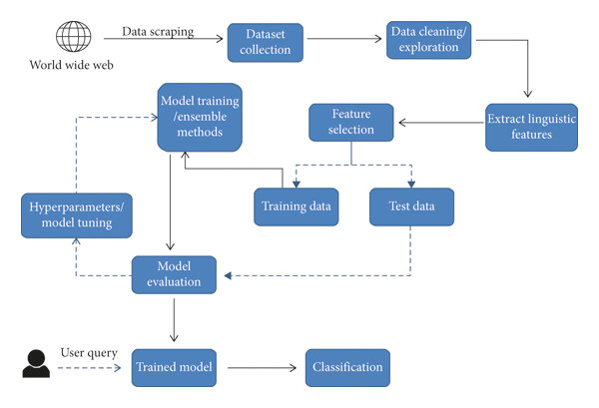
Nội dung và Phương pháp
Kiến trúc mô hình phân loại BERT

Slide 8
Kết quả dự kiến
Mô hình FakeBERT đạt độ chính xác 98.90%
Trích xuất 93 tính năng khác nhau từ bất kỳ văn bản nào để phát hiện tin giả
Đề xuất hướng nghiên cứu tiếp về hiện tượng “echo chambers” trên mạng xã hội

Slide 9
Tài liệu tham khảo
[1] Crestani F, Rosso P (2020) The role of personality and linguistic patterns in discriminating between fake news spreaders and fact-checkers.” I n
Natural language processing and information systems: 25th international conference on applications of natural language to information systems, NLDB
2020, Saarbrucken, Germany. Proceedings, vol 181. Springer Nature
[2] Alkhodair S A, Ding S H.H, Fung B C M and Liu J 2020 Detecting breaking news rumors of emerging topics in social media” Inf. Process.
Manag. 57 102018 2020
[3] Kaur Prabhjot et al 2019 Hybrid Text Classification Method for Fake News Detection Inf.” International Journal of Engineering and Advanced
Technology (IJEAT) 2388-2392
[4] Bondielli A, Marcelloni F (2019) A survey on fake news and rumor detection techniques.” Inform Sci 497:38–55
[5] Chen W, Zhang Y, Yeo CK, Lau CT, Sung Lee B (2018) Unsupervised rumor detection based on users’ behaviors using neural networks.” ’Pattern
[6] De S, Sohan FY, Mukherjee A (2018) Attending sentences to detect satirical fake news. ” In: Proceedings of the 27th international conference on
computational linguistics, pp 3371–3380
[7] Ahmed H, Traore I, Saad S (2017) Detection of online fake news using N-gram analysis and machine learning techniques. systems.,” : International
conference on intelligent, secure, and dependable systems in distributed and cloud environments. Springer, Cham, pp 127–138
[8] Allcott H, Gentzkow M (2017) Social media and fake news in the 2016 election.” Econ Perspect 31(2):211–36
[9] Granik Mykhailo and Mesyura Volodymyr 2017 First Ukraine Conference on Electrical and Computer Engineering (UKRCON) (Ukraine:
IEEE) Fake news detection using naive Bayes classifier” Journal of Computational and Theoretical Nanoscience., 12. 6334-6342.
10.1166/jctn.2015.4675.
[10] Greff K, Srivastava RK, Koutn´ık J, Steunebrink BR, Schmidhuber J (2016) LSTM” IEEE Trans Neural Netw Learn Syst 28(10):2222–2232, [7]
De S, Sohan FY, Mukherjee A (2018) Attending sentences to detect satirical fake news. ” In: Proceedings of the 27th international conference on
computational linguistics, pp 3371–3380

